Slide 1


مقرر الإخراج
والإنتاج الصحفي
د. أحمد مجدي شفيق
DGM323
كلية الإعلام والتسويق
المحاضرة التعريفية

Slide 2



المحاضرة التعريفية
الأسبوع الأول

Slide 3

الملف التعريفي
إعداد وتقديم المقرر: د. أحمد مجدي شفيق أحمد
دكتوراة الفلسفة في علوم الإتصال، تخصص الوسائط المتعددة.
التخصص العام الإعلام الرقمي والوسائط المتعددة.
- التخصص الدقيق التفاعلية وقابلية الاستخدام في المنصات الرقمية.
- عضو هيئة التدريس بكلية الإعلام والتسويق – جامعة ميدأوشن.
- مدرب في مجالات الإعلام الرقمي، و تصميم مواقع الويب، وحوسبة المناهج.
- حاصل على شهادات دولية في مجالات الحاسب الآلي والتقنية والتكنولوجيا الرقمية.

Slide 4

محتوى المحاضرة التعريفية
في هذه المحاضرة التمهيدية لمقرر الإخراج والإنتاج الصحفي:
1) نتحدث عن وصف المقرر، والأهداف الرئيسية للمقرر، ونتناول مخرجات المقرر المتوقعة في نهاية الفصل الدراسي.
2) نتعرف على موضوعات المقرر التي سيتم مناقشتها بالتفصيل خلال فترة الدراسة في الفصل الحالي.
3) نقدم الكتب والمراجع التي يمكن للطلاب الاعتماد عليها في اكتساب مزيد من المعلومات حول موضوعات المقرر.
4) نشرح طريقة التدريس والأنشطة التدريسية والتقييم المتبعة خلال الفصل الدراسي حتى الامتحان النهائي.
5) نتناول مدخل عام للإخراج الصحفي وتطوره، وأهم المميزات التي تميز الإخراج الصحفي الرقمي للصحف الإلكترونية عن الإخراج الصحفي التقليدي للصحف والمجلات المطبوعة أو ما يعرف بالنشر المكتبي أو التقليدي.

Slide 5

تعريف بالمقرر
01
عنوان المقرر :
الإخراج والإنتاج الصحفي
يركز مقرر "الإخراج والإنتاج الصحفي" على تنمية مهارات الطلاب في تصميم وإنتاج المحتوى الصحفي الرقمي باحترافية، مع التركيز على الجوانب البصرية والفنية الضرورية للنشر عبر المنصات الإلكترونية.
كلية الإعلام والتسويق
برنامج بكالريوس الإعلام الرقمي
السنة الثالثة – الفصل الثاني
كود المقرر DGM323

Slide 6
تعريف بالمقرر
01
يشمل المقرر دراسة مبادئ الإخراج الرقمي، إدارة غرف الأخبار الإلكترونية، التعامل مع النصوص والصور والفيديوهات بطريقة متكاملة، واستخدام البرمجيات المتخصصة في الإخراج الصحفي.
كما يتناول آليات تعزيز التفاعلية وتجربة المستخدم عبر التصميم البصري الجاذب، بالإضافة إلى تطبيق المعايير المهنية والأخلاقية في الإنتاج والنشر الرقمي.
كلية الإعلام والتسويق
برنامج بكالريوس الإعلام الرقمي
السنة الثالثة – الفصل الثاني
كود المقرر DGM323

Slide 7

أهداف ومخرجات المقرر
02
بنهاية المقرر، سيكون الطلاب قادرين على:
1. فهم المبادئ النظرية للإخراج والإنتاج الصحفي في البيئة الرقمية.
2. استخدام البرمجيات المتخصصة في التصميم والإخراج الصحفي الإلكتروني.
3. إنتاج صفحات وتصاميم صحفية إلكترونية ورقمية متكاملة.
4. تطبيق معايير الإخراج الصحفي لتعزيز التفاعلية وتجربة المستخدم.
5. الالتزام بالمعايير والقواعد المهنية في الإنتاج والنشر الرقمي.
6. تحليل اتجاهات الإخراج الصحفي الحديثة واستشراف مستقبل تطوره.

Slide 8




موضوعات المقرر
03
1. مفهوم الإخراج الصحفي ووظائفه وأهدافه
2. مواقع الويب والصحافة الإلكترونية
3. الفروقات بين الصحافة التقليدية والصحافة الرقمية
4. بيئات النشر الرقمية وأنظمة إدارة المحتوى
5. إدارة المحتوى الرقمي في غرف الأخبار الإلكترونية
6. استخدام الوسائط المتعددة في الصحافة الرقمية
7. تقنيات الإخراج المتجاوب للصحافة عبر الهواتف والأجهزة الذكية
8. التصميم البصري وتجربة المستخدم في المنصات الإخبارية
9. معايير التفاعلية وقابلية الاستخدام في الإخراج الصحفي
10. أدوات الصحفي الرقمي من الإنتاج إلى النشر
11. مستقبل الصحافة الرقمية في ظل التطور التكنولوجي

Slide 9
طريقة التدريس
04
يتكون المقرر من (10) محاضرات يتم تدريسها خلال (10) أسابيع دراسية
- المحاضرات تشمل موضوعات المقرر والجوانب النظرية والتطبيقية معاً.
- تنشر المحاضرات المسجلة على منصة الجامعة.
- نشر المحاضرات بشكل أسبوعي (يوم السبت من كل أسبوع).
الأنشطة التدريسية (حلقات النقاش الأسبوعية)
- عقد حلقة نقاش أسبوعية بحسب الجدول المعلن من إدارة الكلية.
- تكون حلقة النقاش فرصة للطلاب لطرح الأسئلة والاستفسارات حول المقرر.
- حلقة النقاش يحضرها عضو هيئة التدريس ومدير المقرر والطلاب.
- الفترة الزمنية لحلقة النقاش ساعة واحدة فقط كل أسبوع.

Slide 10
طريقة التقييم
05
طريقة التقييم المتبعة هي الاختبارات الأسبوعية والاختبار النهائي.
أولاً: الاختبارات الأسبوعية:
- كل اختبار يتكون من (8) أسئلة لكل سؤال درجة واحدة في التقييم.
- مجموع درجات الاختبارات الأسبوعية النهائي يساوي (80 درجة)
ثانياً: الاختبار النهائي:
- يتكون من (20) سؤال لكل سؤال درجة واحدة في التقييم.
- مجموع درجات الاختبارت الأسبوعية + الاختبار النهائي تساوي (100) درجة

Slide 11
مراجع المقرر
06
قائمة بمجموعة من المراجع التي يمكن للطالب الرجوع إليها لمزيد من المعلومات حول موضوعات المقرر، ولمزيد من الاطلاع والالمام بتفاصيل أكثر، وهذه المراجع هي:
1. فن الإخراج الصحفي بين النظرية والتطبيق، فتحي اسماعيل، العربي للنشر والتوزيع، القاهرة، ط1، 2019م.
2. برمجة وتصميم المواقع الالكترونية المتقدمة، احمد عادل المجالي، دار ومكتبة الحامد للنشر والتوزيع، عمان، ط1، 2016م.
3. اتجاهات حديثة في الإخراج الصحفي، اسماعيل ابراهيم، دار الفجر للنشر والتوزيع، القاهرة، ط1، 2015م.
4. الصحافة الإلكترونية الرقمية، ماهر الشمايلة، محمود اللحام، مصطفى كافي، دار الاعصار العلمي للنشر والتوزيع، عمان ، ط1، 2015م.
5. فن الإخراج الصحفي لمواقع الجرائد الإلكترونية، بيرق حسين، دار غيداء للنشر والتوزيع، عمان، ط1، 2015م.
.
6. فن الإخراج الصحفي، سمير احمد خليل، دار أسامة للنشر والتوزيع، عمان، ط1، 2015م.

Slide 12
مدخل للإخراج
والإنتاج الصحفي
  تعريفات الإخراج والإنتاج الصحفي
  تطور الإخراج والإنتاج الصحفي
  مميزات الإخراج والإنتاج الرقمي
  كيف غيّر الإخراج الرقمي مفهوم الصحافة؟

Slide 13


المحاضرة التعريفية - مدخل إلى الإخراج والإنتاج الصحفي
  تعريفات الإخراج والإنتاج الصحفي
الإخراج الصحفي
تعريف
أولاً، الإخراج الصحفي هو فن وتقنية تنسيق المادة الصحفية (نصوص، عناوين، صور، رسوم) في الصفحات بطريقة تجذب القارئ، وتُبرز الأهمية، وتُسهِّل القراءة.
ثانياً، الإخراج الصحفي هو العنصر البصري للمادة الصحفية، ويشمل ترتيب العناصر مثل النصوص، العناوين، الصور، الرسوم، والجداول في الصفحة.
ثالثاً، الإخراج الجيد لا يُجمّل فقط، بل يساعد في توصيل المعنى، ويُوجّه عين القارئ وفقًا لأهمية المحتوى.

Slide 14
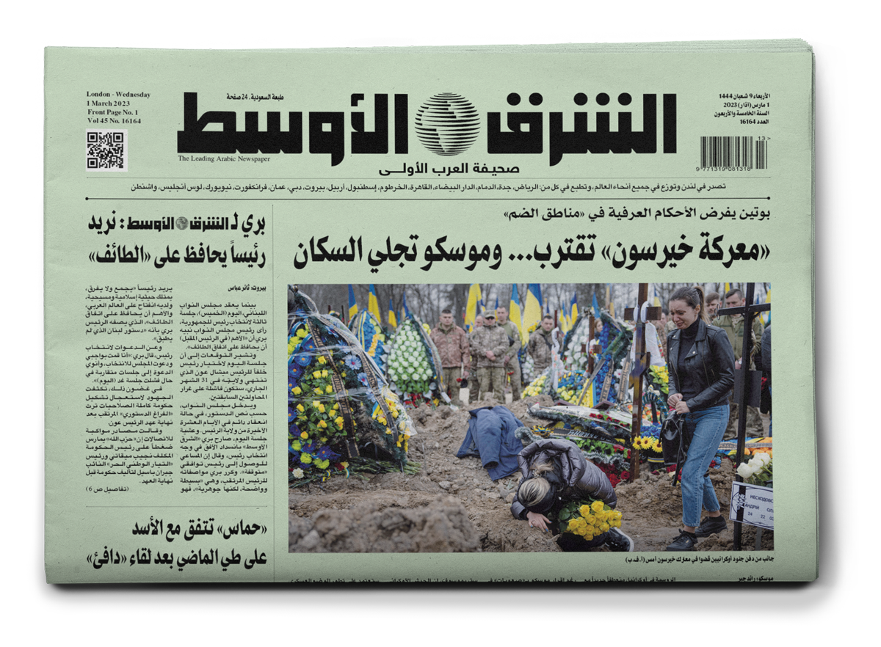
المحاضرة التعريفية - مدخل إلى الإخراج والإنتاج الصحفي
  تعريفات الإخراج والإنتاج الصحفي
الإخراج الصحفي
نموذج / مثال
في الصفحة الأولى من الصحيفة الورقية المطبوعة، توضع العناوين الرئيسية في الأعلى بخط كبير، مع صورة بارزة تحتها، لأن هذه المساحة تُعتبر "الأكثر مشاهدة".

Slide 15
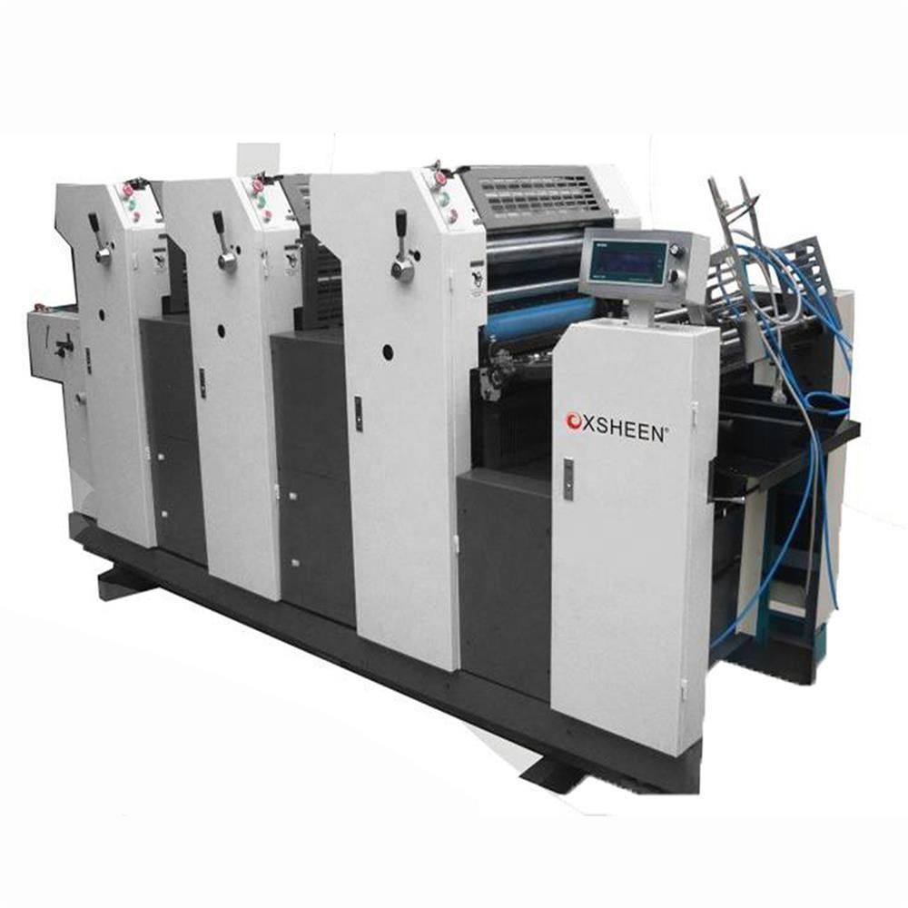
المحاضرة التعريفية - مدخل إلى الإخراج والإنتاج الصحفي
  تعريفات الإخراج والإنتاج الصحفي
الإنتاج الصحفي
تعريف
أولاً، يشير الإنتاج الصحفي إلى العمليات التقنية واللوجستية التي تسبق نشر الصحيفة أو المجلة في أشكالها التقليدية أو الحديثة.
هذه العمليات بدءًا من تجهيز المواد، مرورًا بالطباعة (في الحالة التقليدية) أو إدارة المحتوى وتصميمه في النشر الرقمي (في الحالة الحديثة).

Slide 16

المحاضرة التعريفية - مدخل إلى الإخراج والإنتاج الصحفي
  تعريفات الإخراج والإنتاج الصحفي
الإنتاج الصحفي
تعريف
ثانياً، الإنتاج الصحفي هو الجانب الفني والإداري لإصدار المطبوعات أو النشر الرقمي، ويشمل:
تنسيق المحتوى ومراجعته.
تجهيز الملفات للطباعة أو النشر الإلكتروني.
التعامل مع الجداول الزمنية للإصدار.
مراجعة الجوانب الفنية (الدقة، التنسيق، الجودة).

Slide 17
المحاضرة التعريفية - مدخل إلى الإخراج والإنتاج الصحفي
  تطور الإخراج والإنتاج الصحفي
الإخراج والإنتاج التقليدي (الورقي - المطبوعة)
أولاً
في هذه المرحلة كان الاعتماد على النشر المكتبي Desktop Publishing، حيث أن الإخراج والإنتاج التقليدي (الورقي)، كان يتم يدويًا في بدايات الصحافة باستخدام المونتاج اليدوي، وتنسيق الصفحات يدويًا للطباعة الورقية، مع التركيز على اقتصاد المساحة، ودقة الطباعة، وجودة الورق.
يعتمد على شبكة تصميم ثابتة، ذات قياسات محددة لصفحات الطباعة، مثال لذلك، في مجلة مطبوعة، يتم تصميم كل صفحة على مقاس A4 بدقة عالية للطباعة، ولا يمكن تغيير المحتوى بعد النشر.

Slide 18
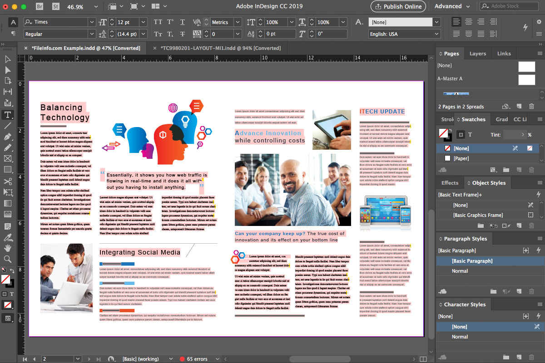

المحاضرة التعريفية - مدخل إلى الإخراج والإنتاج الصحفي
  تطور الإخراج والإنتاج الصحفي
الإخراج والإنتاج التقليدي (الورقي - المطبوعة)
تابع
3) تطور لاحقًا إلى استخدام برامج النشر المكتبي مثل Adobe InDesign لتصميم صفحات الصحف الورقية ومنها تطورت إلى استخدام نفس البرنامج في عمل ملفات تفاعلية بها روابط تشعبية يتم نشرها في صيغة PDF في تطور جديد للنشر المكتبي.
https://adobe.com/indesign
رابط البرنامج من الموقع الرسمي للشركة لمزيد من المعلومات

Slide 19
المحاضرة التعريفية - مدخل إلى الإخراج والإنتاج الصحفي
  تطور الإخراج والإنتاج الصحفي
المرحلة الرقمية (الحديثة) - الإخراج والإنتاج الرقمي
ثانياً
شهدت هذه المرحلة التحول إلى النشر عبر الإنترنت والمواقع الإلكترونية والتطبيقات، حيث يجب أن يستجيب التصميم لأنواع شاشات متعددة Responsive Design بحسب اختلاف أجهزة التصفح لدى الجمهور المستهدف.
يعتمد على نظم إدارة المحتوى Content Management Systems وتعرف اختصاراً بـ CMS، والتي تسهل النشر الفوري دون الحاجة إلى خبرات برمجية متقدمة.
يسمح بتحديث المحتوى وتعديله لحظيًا دون الحاجة لإعادة طباعة أو إصدار، وهي من أهم المميزات التي تميز هذا النوع الحديث من الصحافة.

Slide 20
المحاضرة التعريفية - مدخل إلى الإخراج والإنتاج الصحفي
  تطور الإخراج والإنتاج الصحفي
المرحلة الرقمية (الحديثة) - الإخراج والإنتاج الرقمي
تابع
4) كذلك فإن هذه المرحلة شهدت دمج عناصر الوسائط المتعددة (النص، الفيديو، الصوت، الرسوم التفاعلية)، وتقديمها في قوالب تحريرية جديدة أحدثت الفرق الجوهري في تناول الموضوعات الإخبارية والصحفية المتنوعة.
5) ولا ننسى أننا في العصر الحالي يمكننا الاستفادة من إمكانيات الذكاء الاصطناعي والتحليلات الفورية التي تتيحها أدوات ومنصات إدارة المحتوى لتوجيه الإخراج الصحفي نحو التطور بشكل أكبر وفقاً لمتطلبات العصر الحديث.

Slide 21
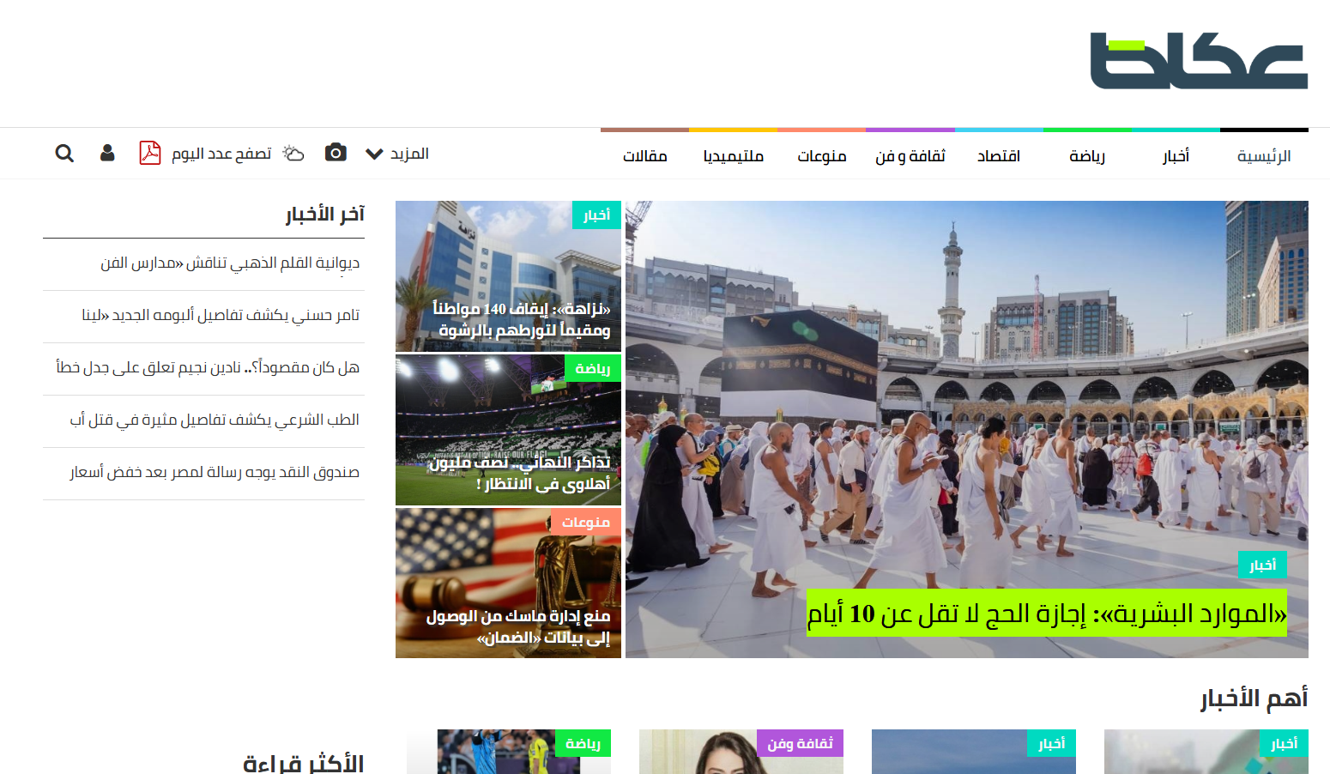
المحاضرة التعريفية - مدخل إلى الإخراج والإنتاج الصحفي
  تطور الإخراج والإنتاج الصحفي
المرحلة الرقمية (الحديثة) - الإخراج والإنتاج الرقمي
مثال
نموذج لصحيفة إلكترونية (رقمية) عربية – لقطة شاشة للصفحة الرئيسية للموقع الرسمي للصحيفة توضح توزيع عناصر الوسائط المتعددة والأقسام التي تحتويها الصحيفة.

Slide 22

المحاضرة التعريفية - مدخل إلى الإخراج والإنتاج الصحفي
  مميزات الإخراج والإنتاج الرقمي
مميزات الإخراج الرقمي مقارنة بالتقليدي
أقل تكلفة على المدى الطويل مقارنة بالطباعة الورقية.
إمكانية التفاعل مع المحتوى (تعليقات، مشاركة، إعجاب).
السرعة في النشر والتعديل للمحتوى.
الدمج السلس للوسائط المتعددة.
تخصيص المحتوى حسب المستخدم.
تحليلات آنية لقياس الأداء والتفاعل.
الوصول إلى جمهور أوسع دون حدود جغرافية.

Slide 23

المحاضرة التعريفية - مدخل إلى الإخراج والإنتاج الصحفي
  كيف غيّر الإخراج الرقمي مفهوم الصحافة؟
معلومات مهمة
خاتمة
أولاً، لم يعد الإخراج مجرد "زخرفة"، بل أصبح عنصرًا استراتيجيًا في جذب القارئ وتوجيهه.
ثانيا، أصبح الإنتاج الصحفي الرقمي جزءًا من عملية التحرير، لا مجرد مرحلة نهائية.
ثالثاً، أدى إلى ظهور وظائف جديدة مثل: "مصمم تجربة المستخدم"، "محرر المحتوى التفاعلي"، "محلل البيانات الصحفية".

Slide 24

ملخص المحاضرة التعريفية
في هذه المحاضرة التمهيدية لمقرر الإخراج والإنتاج الصحفي:
1) تحدثنا عن وصف المقرر، والأهداف الرئيسية للمقرر، وتناولنا مخرجات المقرر المتوقعة في نهاية الفصل الدراسي.
2) تعرفنا على موضوعات المقرر التي سيتم مناقشتها بالتفصيل خلال فترة الدراسة في الفصل الحالي.
3) قدمنا الكتب والمراجع التي يمكن للطلاب الاعتماد عليها في اكتساب مزيد من المعلومات حول موضوعات المقرر.
4) شرحنا طريقة التدريس والأنشطة التدريسية والتقييم المتبعة خلال الفصل الدراسي حتى الامتحان النهائي.
5) تناولنا مدخل عام للإخراج الصحفي وتطوره، وأهم المميزات التي تميز الإخراج الصحفي الرقمي للصحف الإلكترونية عن الإخراج الصحفي التقليدي للصحف والمجلات المطبوعة أو ما يعرف بالنشر المكتبي أو التقليدي.

Slide 25
تقديم للمحاضرة التالية
مفهوم الإخراج الصحفي ووظائفه وأهدافه
المحاضرة الأولى
أولاً، في عالم الصحافة، لا يقتصر دور الصحفي على كتابة الأخبار أو تحرير التقارير فقط، بل هناك عنصر حيوي آخر يُعد الواجهة البصرية للمحتوى الصحفي، وهو "الإخراج الصحفي".
ثانياً، من خلال الإخراج، يتم تحويل المادة الخام (نصوص وصور) إلى عمل متكامل بصريًا، يجذب القارئ، ويسهّل عليه استيعاب المعلومات.
ثالثاً، إن فهم مبادئ الإخراج الصحفي يُمكّن الصحفي والمصمم من التواصل الفعال مع الجمهور، ويمنح المواد الإعلامية هوية وشخصية مميزة.
لذلك سنتعرف في المحاضرة القادمة على (ماذا نعني بالإخراج الصحفي؟ متحدثين عن أهمية الإخراج في العمل الصحفي، ووظائف الإخراج الصحفي وأهدافه، وعناصر الإخراج الصحفي الأساسية).

Slide 26



شكراً لحضوركم

